Slide 1


NODE JS (BASIC)
TRƯỜNG ĐẠI HỌC ĐÔNG Á
KHOA CÔNG NGHỆ THÔNG TIN
TRƯỜNG ĐẠI HỌC ĐÔNG Á
KHOA CÔNG NGHỆ THÔNG TIN
Training: Lê Hồng Phương
Mail: lehongphuongcntt@gmail.com
Phone: 037 955 8185

Slide 2
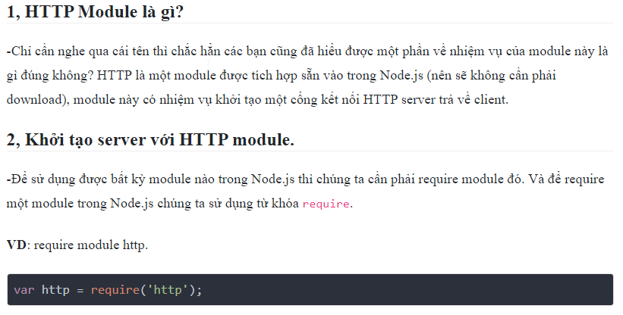
Khởi tạo server Node.js với HTTP module

Slide 3
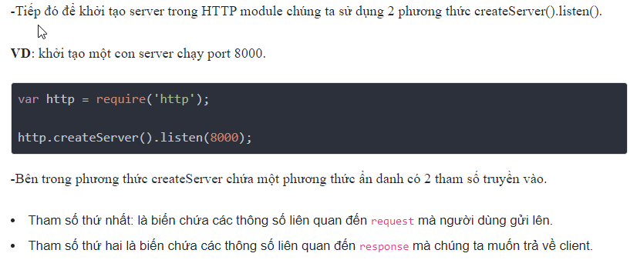
Khởi tạo server Node.js với HTTP module

Slide 4
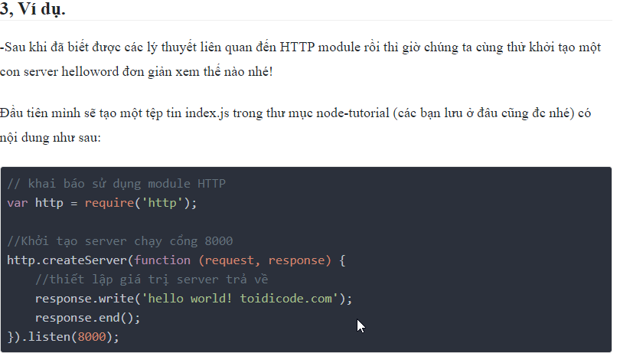
Khởi tạo server Node.js với HTTP module

Slide 5
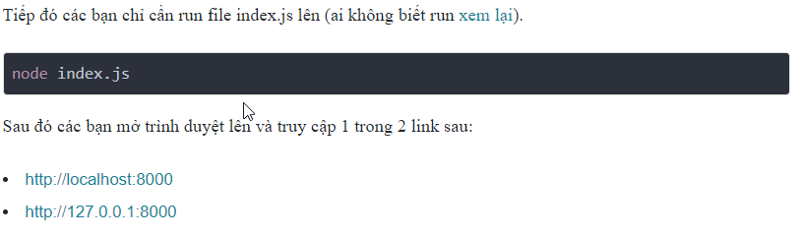
Khởi tạo server Node.js với HTTP module

Slide 6
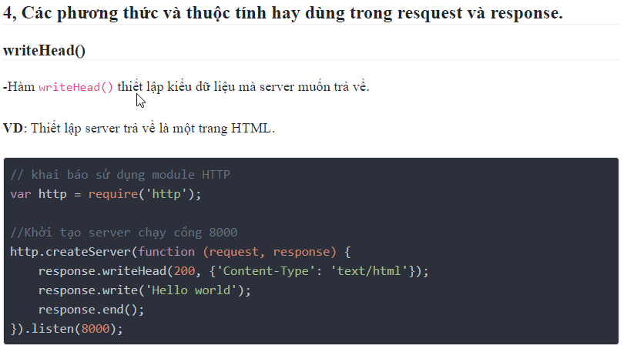
Khởi tạo server Node.js với HTTP module

Slide 7
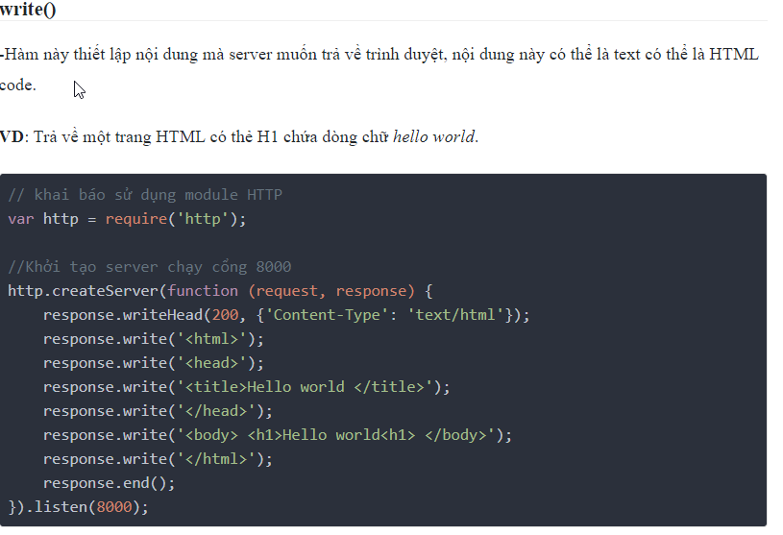
Khởi tạo server Node.js với HTTP module

Slide 8
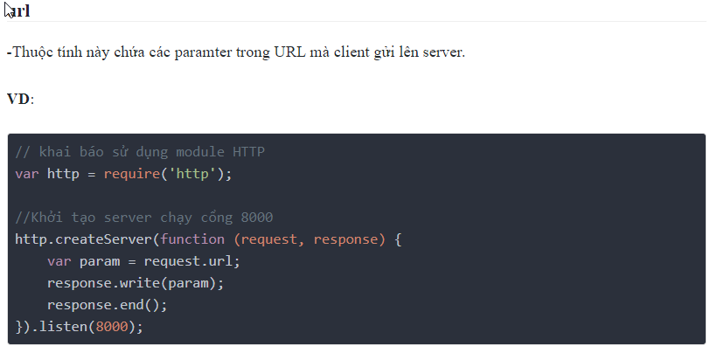
Khởi tạo server Node.js với HTTP module

Slide 9
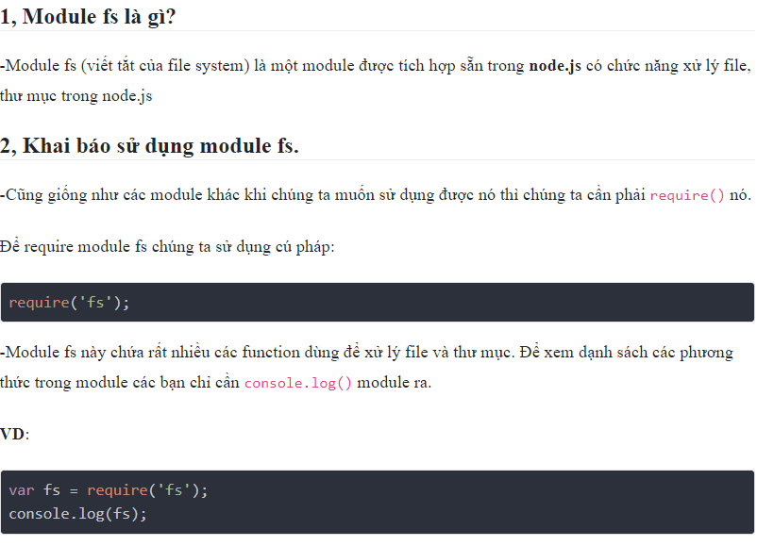
Đọc ghi file với module fs trong Node.js

Slide 10
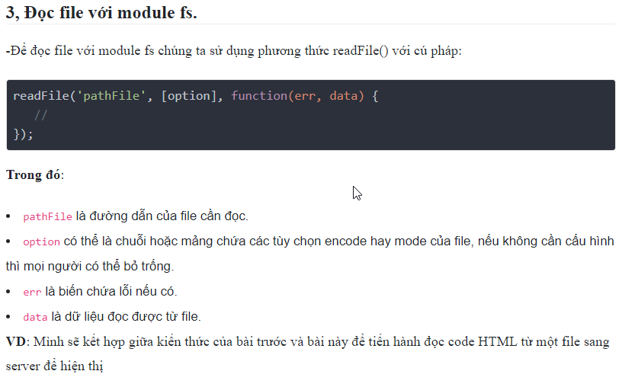
Đọc ghi file với module fs trong Node.js

Slide 11
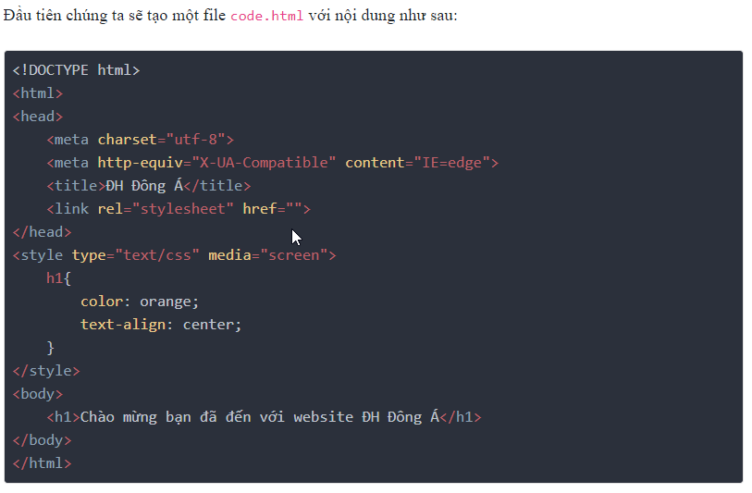
Đọc ghi file với module fs trong Node.js

Slide 12
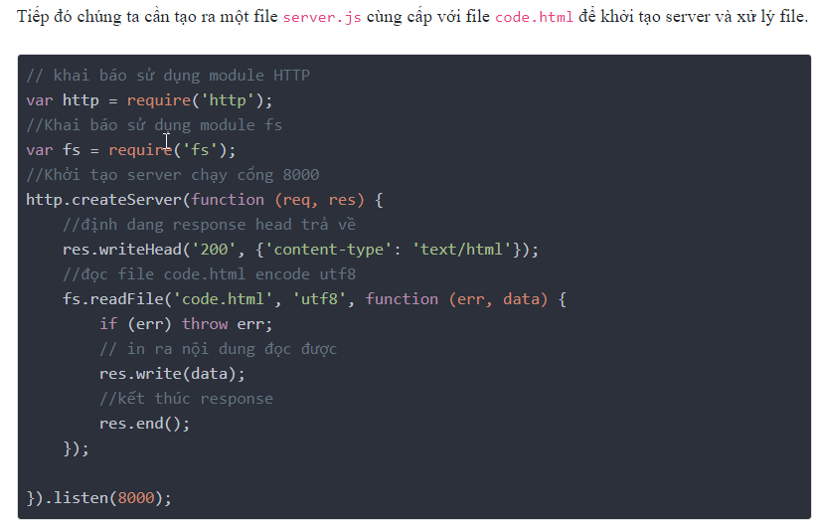
Đọc ghi file với module fs trong Node.js

Slide 13
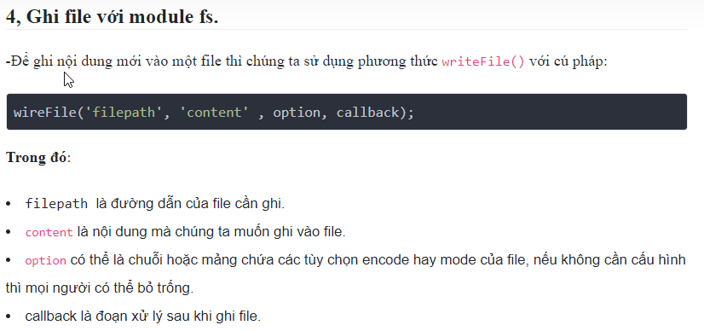
Đọc ghi file với module fs trong Node.js

Slide 14
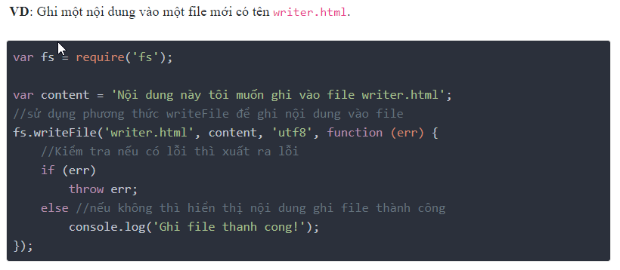
Đọc ghi file với module fs trong Node.js
Lời kết.
-Như vậy đã giới thiệu xong với mọi người cơ bản về module fs trong node.js. Module này chỉ giới thiệu cơ bản những thứ cần thiết đối với mọi người thôi, còn thực sự thì module này hỗ trợ chúng ta khoảng 50-60 phương thức: https://nodejs.org/api/fs.html.

Slide 15
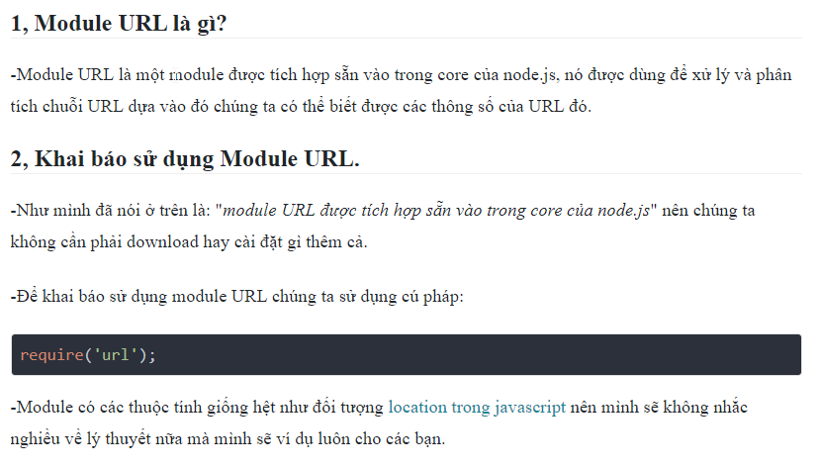
Phân tích URL với module url trong nodejs

Slide 16
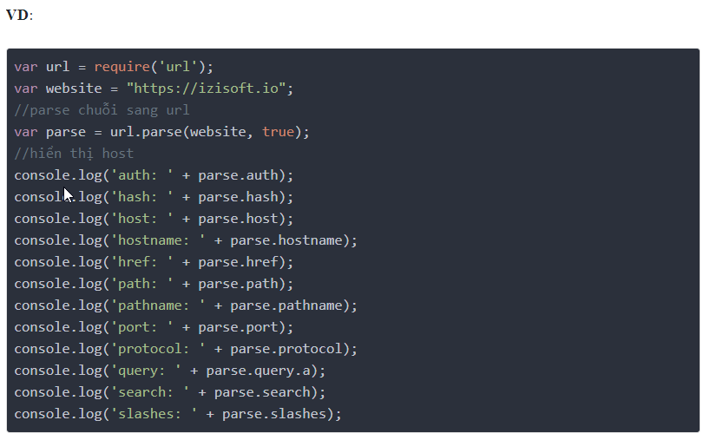
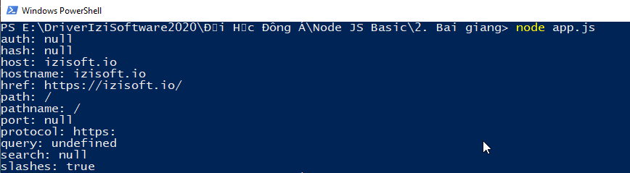
Phân tích URL với module url trong nodejs

Slide 17
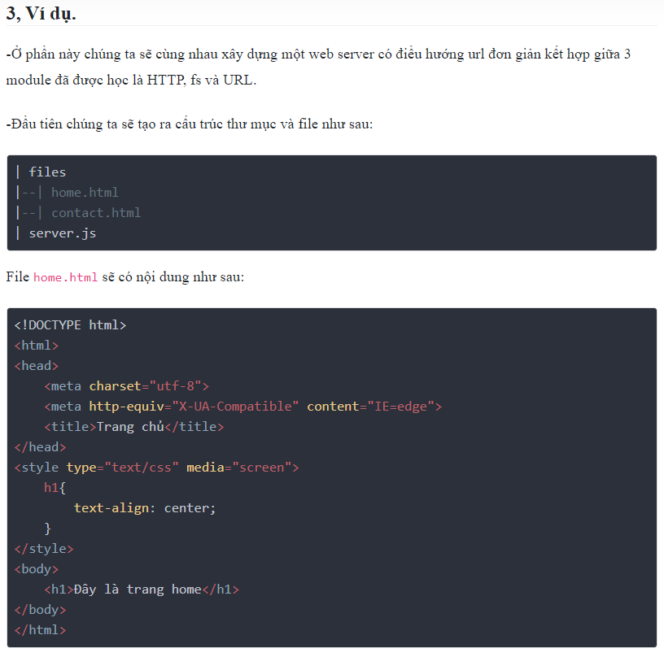
Phân tích URL với module url trong nodejs

Slide 18
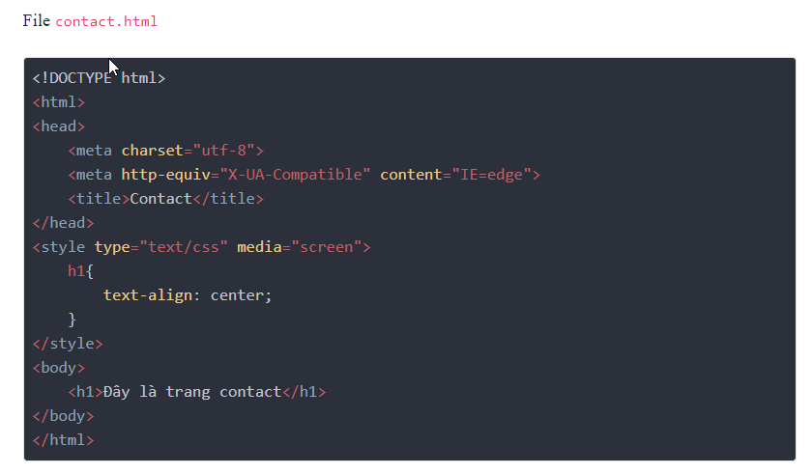
Phân tích URL với module url trong nodejs

Slide 19
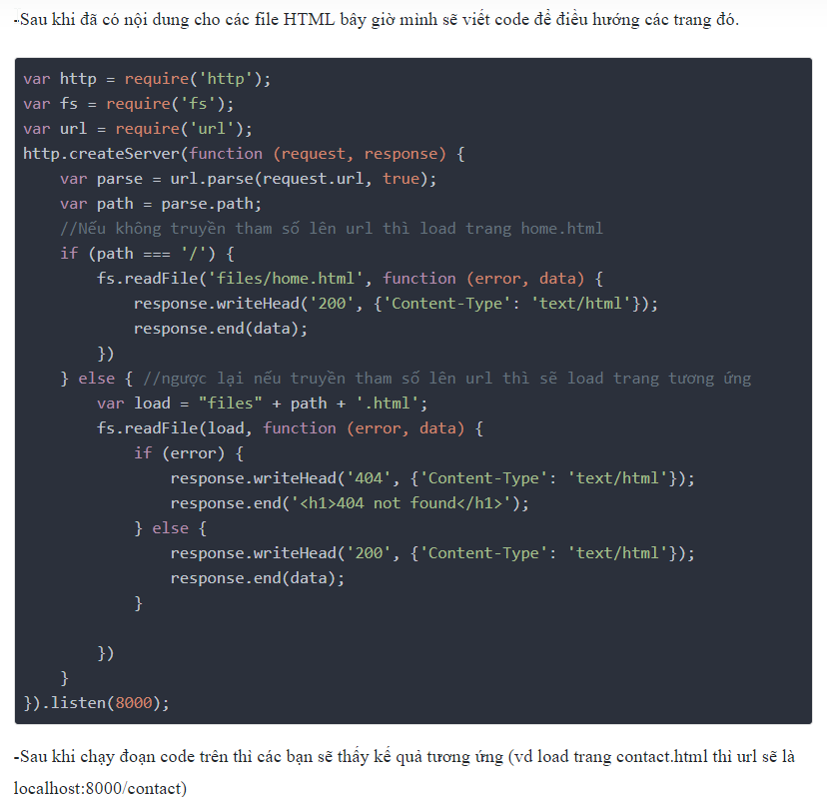
Phân tích URL với module url trong nodejs

Slide 20
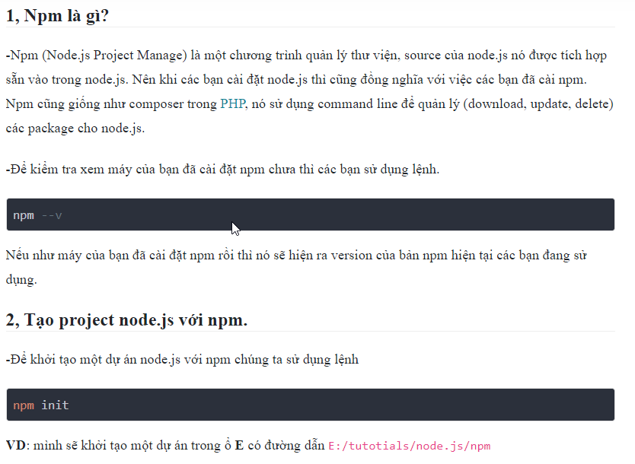
Npm trong node.js

Slide 21
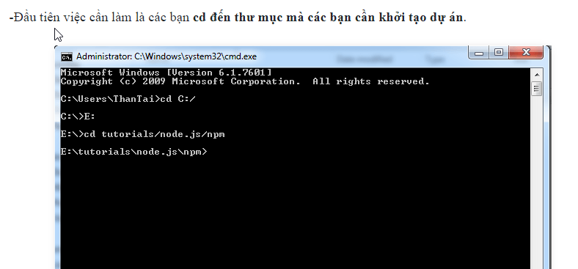
Npm trong node.js

Slide 22
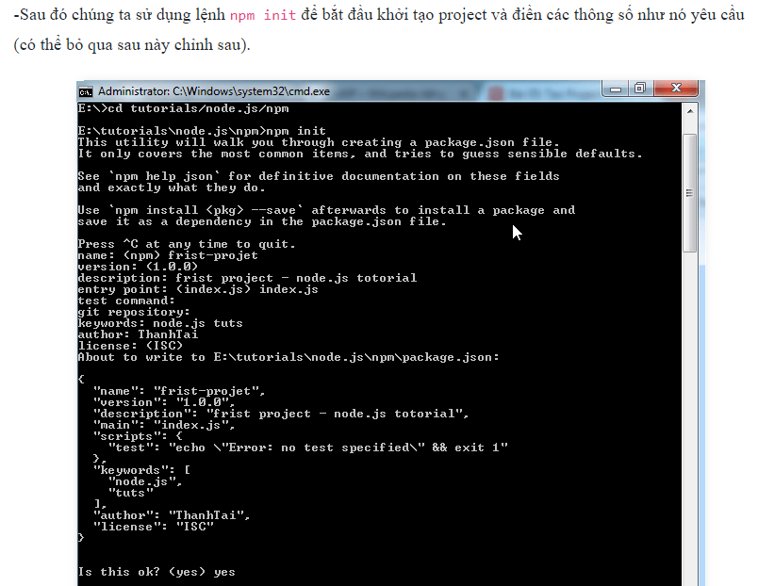
Npm trong node.js

Slide 23
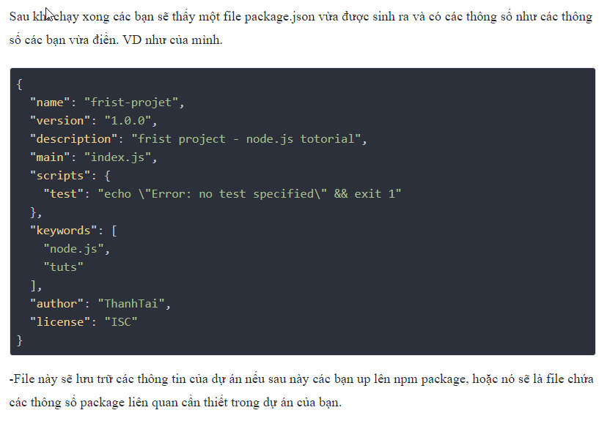
Npm trong node.js

Slide 24
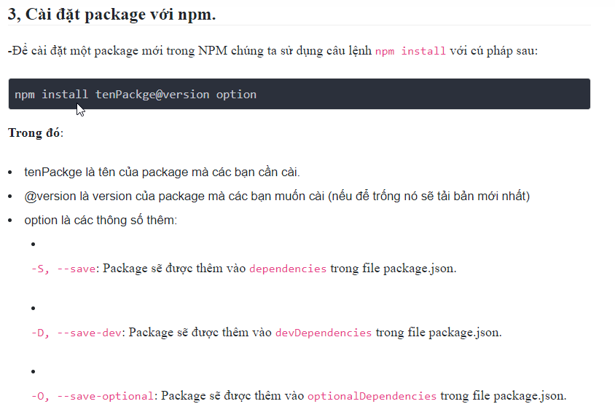
Npm trong node.js

Slide 25
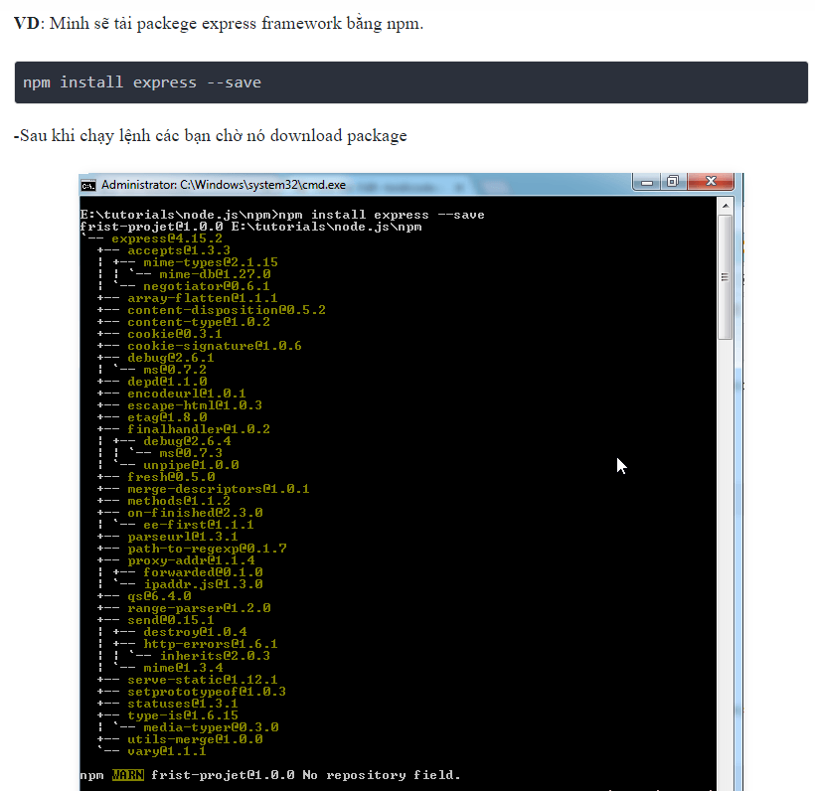
Npm trong node.js

Slide 26
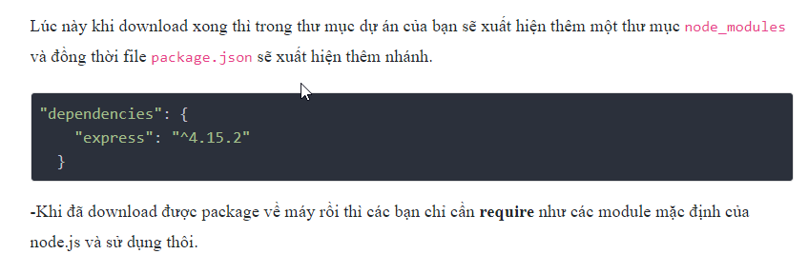
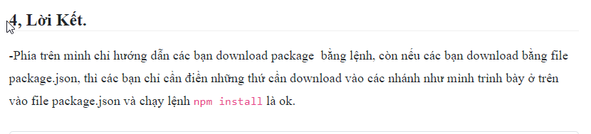
Npm trong node.js

Slide 27
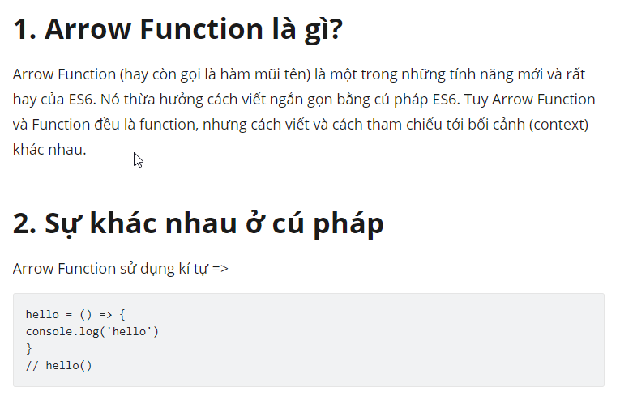
Arrow Function và Function trong Javascript

Slide 28
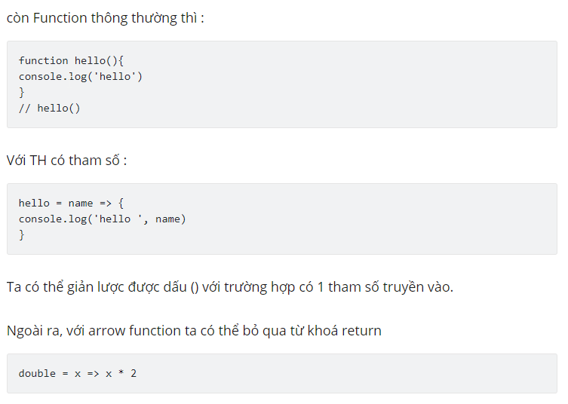
Arrow Function và Function trong Javascript

Slide 29
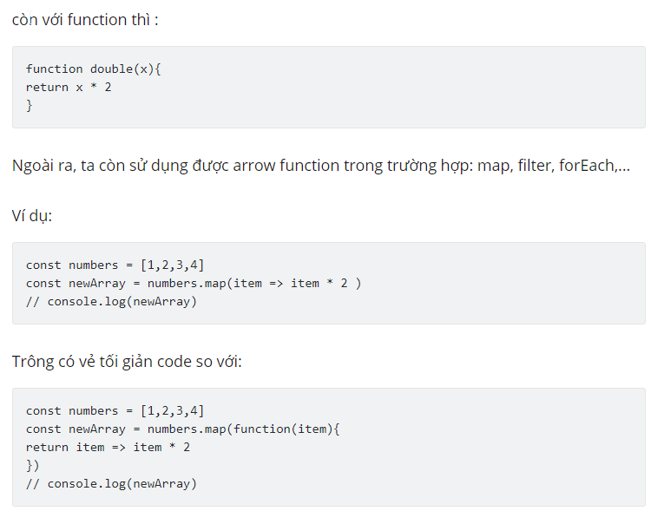
Arrow Function và Function trong Javascript

Slide 30
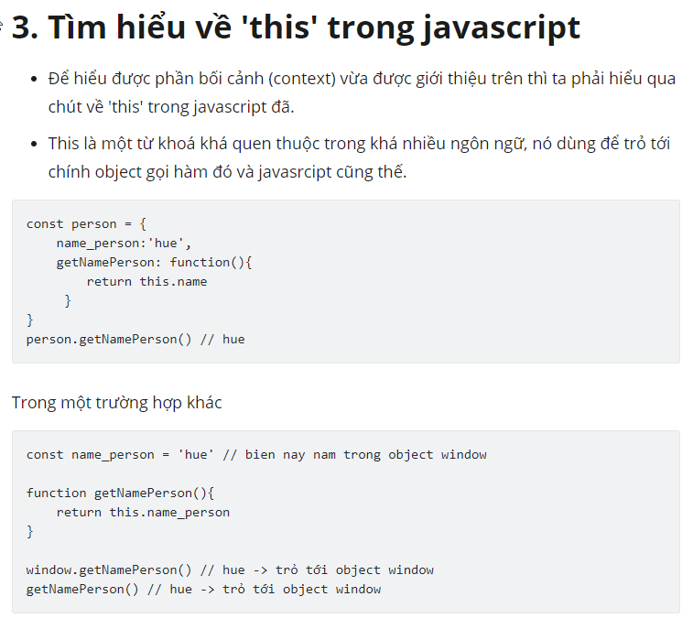
Arrow Function và Function trong Javascript

Slide 31
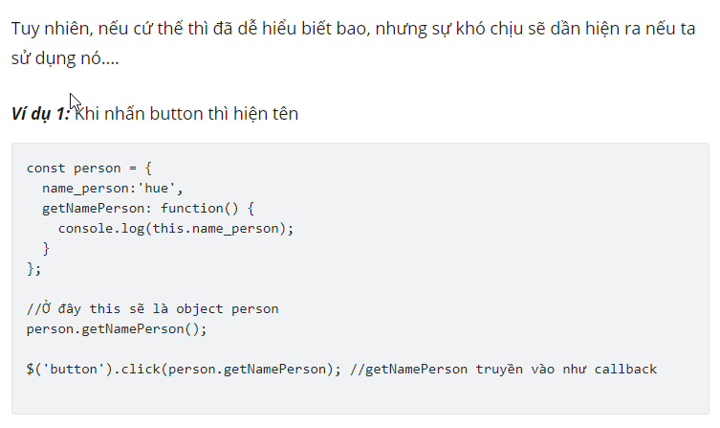
Arrow Function và Function trong Javascript

Slide 32
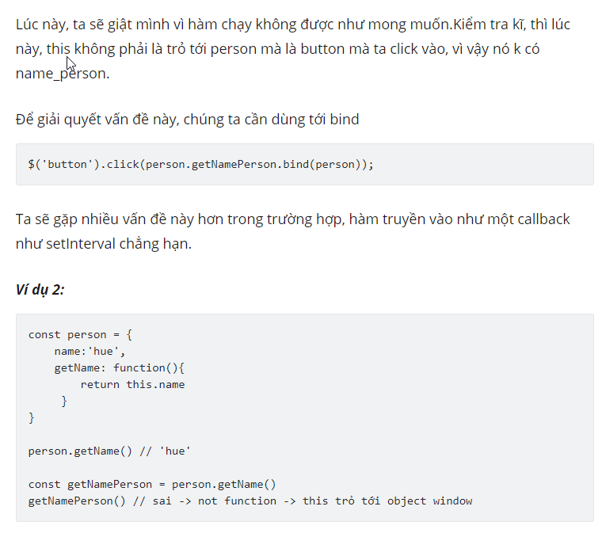
Arrow Function và Function trong Javascript

Slide 33
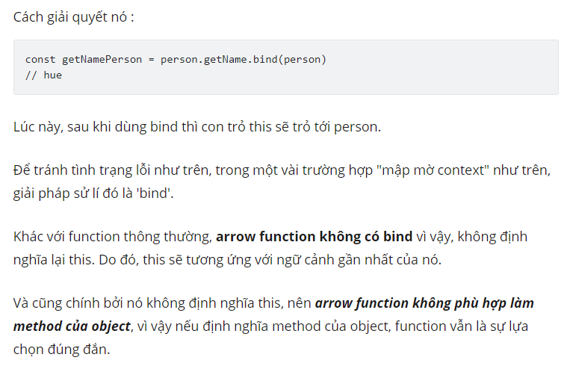
Arrow Function và Function trong Javascript

Slide 34
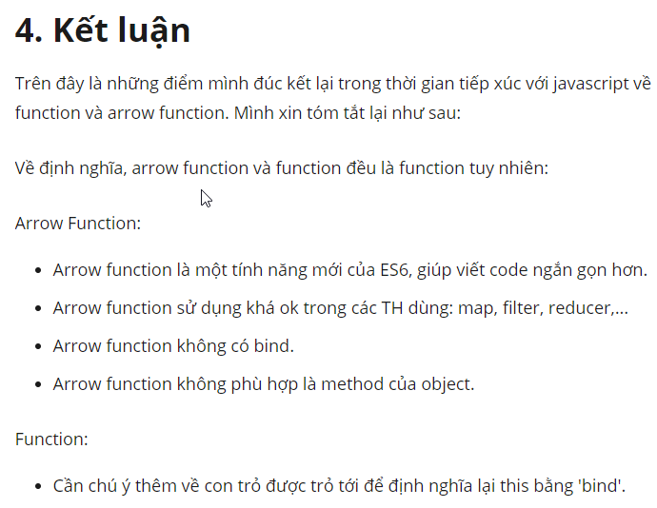
Arrow Function và Function trong Javascript

